Slide 1
Le guide d’entretien
Caractéristiques et exemples
Notes:
Consultez notre article complet ici : https://www.scribbr.fr/methodologie/guide-dentretien/

Slide 2
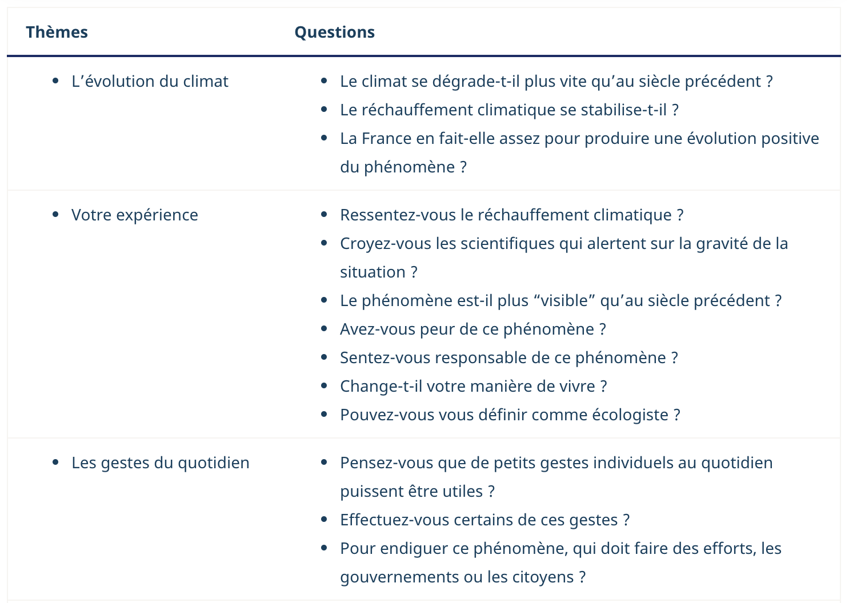
Le guide d’entretien
Le guide d’entretien (ou grille d’entretien) est un outil indispensable pour organiser et classer les questions et thèmes à aborder lors d’un entretien de recherche.
Notes:
Le guide d’entretien est aussi appelé “grille d’entretien”. Il permet de classer les questions et autres thèmes à aborder lors d’un entretien.
Plus d’informations sur le guide d’entretien ici : https://www.scribbr.fr/methodologie/guide-dentretien/

Slide 3
Définition générale
du guide d’entretien

Slide 4
Définition générale
Le guide d’entretien est « un guide général visant à référencer les principales thématiques à aborder et les questions à poser aux acteurs. » (Nez, 2011)
Il regroupe les questions à poser ou les thèmes à évoquer lors d’un entretien de recherche (directif, non directif ou libre).
Il offre un cadre général à l’entretien.
C’est votre pense-bête.
Notes:
Ce guide vous permet donc de n’oublier aucun élément et de diminuer votre stress.
Il est structuré selon le type d’entretien que vous menez (directif, semi-directif, libre).

Slide 5
Caractéristiques
Utilisation et contenu d’un guide d’entretien

Slide 6
Utilisation
Le guide d’entretien est utilisé pour réaliser :
une étude qualitative (entretien semi-directif et non directif) ;
une étude quantitative (entretien directif).
Notes:
Plus d’informations sur l’étude qualitative et sur l’étude quantitative ici : https://www.scribbr.fr/methodologie/etude-qualitative-et-quantitative/

Slide 7
2. Contenu
Introduction et présentation de la recherche.
Coordonnées de la personne interrogée.
Liste des questions et/ou thèmes.
Le guide d’entretien prend la forme d’une liste de questions ou d’un tableau.
Notes:
L’introduction présente votre travail de recherche ainsi que votre thème de recherche. Elle explique brièvement ce que l’entretien doit apporter à ce travail. Vous devez vous servir de cette partie pour expliquer votre travail de recherche à votre interlocuteur.
Indiquez les coordonnées de la personne en face de vous pour vous en souvenir.
Le guide d’entretien se compose, enfin, de questions ouvertes ou fermées à poser lors de l’entretien, ou de thèmes généraux à discuter.

Slide 8
3. Exemple de guide d’entretien
Date | 15/11/2020
Présentation de la recherche | Le sujet de notre mémoire est le réchauffement climatique. Avec cette étude, nous voudrions faire une analyse statistique entre les réponses récoltées lors de plusieurs entretiens pour trouver des réponses aux thèmes abordés.
Interlocuteur.trice | Alice Dupont, étudiante de 22 ans en climatologie.
Thèmes | Questions
L’évolution du climat | Le climat se dégrade-t-il plus vite qu’au siècle précédent ? Le réchauffement climatique se stabilise-t-il ? La France en fait-elle assez pour produire une évolution positive du phénomène ?
Votre expérience | Ressentez-vous le réchauffement climatique ? Croyez-vous les scientifiques qui alertent sur la gravité de la situation ? Le phénomène est-il plus visible qu’au siècle précédent ? Avez-vous peur de ce phénomène ? Vous sentez-vous responsable de ce phénomène ? Change-t-il votre manière de vivre ? Pouvez-vous vous définir comme écologiste ?
Notes:
Plus d’exemple ici : https://www.scribbr.fr/methodologie/guide-dentretien/

Slide 9
Forme des questions
Structurées, semi-structurées, non structurées ?

Slide 10
Questions semi-structurées et structurées : le questionnaire
Questions inscrites dans un ordre logique et qui ne varient que peu ou pas.
Forme utile pour mener un entretien directif ou semi-directif.
Thème 1 : L’évolution du climat
Questions :
Le climat se dégrade-t-il plus vite qu’au siècle précédent ?
Le réchauffement climatique se stabilise-t-il ?
La France en fait-elle assez pour produire une évolution positive du phénomène ?
Notes:
La forme semi-structurée ou structurée représente un ensemble de questions définies dans un ordre logique.
Pour mener un entretien semi-directif, vous pouvez changer l’ordre des questions du questionnaire et ajouter d’autres questions.
Pour un entretien directif, vous devez absolument conserver l’ordre et la structure exacte des questions.

Slide 11
2. Forme non structurée
Liste de sujets ou de thèmes généraux sans question détaillée.
Forme utile pour mener un entretien non directif (libre).
N’y indiquer que des idées de questions à poser si nécessaire pendant l’entretien.
Thème 1 : L’évolution du climat
Thème 2 : Le rôle de la France
Thème 3 : Votre expérience
Thème 4 : Notre responsabilité
Notes:
La forme non-structurée représente de simples idées de questions ou thèmes à aborder. Cette forme correspond à l’entretien non-directif, aussi appelé entretien libre.

Slide 12
Ordre des questions
Comment s’y prendre ?

Slide 13
Comment classer les questions du guide ?
Option 1 : de la question la plus générale à la plus difficile.
S’interroger sur le phénomène global de pollution vers un aspect particulier comme les voitures.
Option 2 : une séquence chronologique pour une situation précise.
Étudier les changements causés par le réchauffement climatique, de l’an 2000 à aujourd’hui.
Option 3 : d’un problème, d’une cause, d’un effet, jusqu'aux solutions.
S'intéresser aux conséquences du réchauffement climatique, puis aux solutions.

Slide 14
Type de questions
Questions ouvertes ou questions fermées ?

Slide 15
Les questions ouvertes
Les questions ouvertes (factuelle ou d’opinion) invitent la personne interrogée à donner une longue réponse argumentée.
Question factuelle : Quels éléments permettent d’affirmer que le réchauffement climatique est une réalité ?
→ De nombreux faits et arguments peuvent être développés.
Question d’opinion : Que pensez-vous du réchauffement climatique ?
→ L’enquêté peut prendre le temps d’exprimer son point de vue.
Notes:
Les questions ouvertes sont utilisées pour mener un entretien semi-directif ou non-directif.
Plus d’informations sur les questions ouvertes dans notre article sur le guide d’entretien : https://www.scribbr.fr/methodologie/guide-dentretien/

Slide 16
2. Les questions fermées
Les réponses aux questions fermées sont limitées à OUI ou NON, ou à des choix prédéfinis pour un QCM.
Ces questions sont utilisées pour mener un entretien directif.
Question fermée : Le réchauffement climatique est-il une réalité ?
→ OUI ou NON.
QCM : Quelle est l’industrie la plus polluante sur terre ?
1. L’industrie automobile.
2. L’industrie du textile.
3. L’industrie agroalimentaire.
Notes:
Les questions fermées sont utilisées dans le cadre d’un entretien directif.
Plus d’informations sur les questions fermées dans notre article sur le guide d’entretien : https://www.scribbr.fr/methodologie/guide-dentretien/

Slide 17
Ressources recommandées

Slide 18
Les ressources de Scribbr
Notre article sur le guide d’entretien
Notre article sur les types d’entretien
Notre service de correction et relecture pour votre mémoire.

Slide 19
Salut, nous c’est Scribbr 👋
Nous sommes une équipe de 60 personnes à Amsterdam, et nous travaillons en partenariat avec plus de 500 correcteurs indépendants à travers le monde pour aider les étudiants à obtenir leur diplôme et à devenir de meilleurs écrivains universitaires.
Chaque jour, nous travaillons dur sur notre service de relecture et correction, logiciel anti-plagiat, générateur de sources APA et nos ressources universitaires.

Slide 20
Comment utiliser cette présentation ?
Cette présentation peut être librement utilisée pour éduquer les étudiants sur la rédaction du rapport de stage. Vous pouvez :
afficher cette présentation dans un environnement de classe ;
modifier ou supprimer des diapositives ;
distribuer cette présentation sur papier ou dans des environnements d'étudiants privés (par exemple, Moodle, BlackBoard, Google Classroom, etc.).
Merci de rendre hommage à Scribbr pour la création de cette ressource.
Des questions ou des commentaires ? Ajoutez-les en dessous de l’article sur le guide d’entretien : https://www.scribbr.fr/methodologie/guide-dentretien/

